Slide 1
Πανεπιστήμιο Πελοποννήσου
Τμήμα Οργάνωσης & Διαχείρισης Αθλητισμού
Πρόγραμμα Μεταπτυχιακών Σπουδών
« Οργάνωση & Διοίκηση Αθλητικών Οργανισμών & Επιχειρήσεων
Επαγγελματικό Ποδόσφαιρο στην Ελλάδα Σήμερα
Μελέτη περίπτωσης Football League
Δρ. Τάκης Αλεξόπουλος Αναπληρωτής Καθηγητής

Slide 2
FOOTBALL LEAGUE 2012- 2017
Ιστορία
Η Football League είναι δεύτερη σε τάξη κατηγορία του ελληνικού ποδοσφαίρου ,μετά το πρωτάθλημα της Superleague. Δημιουργήθηκε σαν μόνιμη τακτική κατηγορία το φθινόπωρο του 1962 παρότι προϋπήρχε σαν Ειδικό πρωτάθλημα κατά την προηγούμενη τριετία καταργώντας τα τότε υπάρχοντα τοπικά πρωταθλήματα .

Slide 3
1. Η άρτια διεξαγωγή του πρωταθλήματος 2. Η αναβάθμιση του ποδοσφαιρικού προϊόντος μέσω οικονομικής και διοικητικής Διαφάνειας 3. Η προστασία και προαγωγή του οικονομικού, κοινωνικού και πολιτιστικού επιπέδου των ΠΑΕ-μελών της 4. Η παροχή στις ΠΑΕ-μέλη της τεχνικής και οργανωτικής αρωγής για την αύξηση και βελτίωση του προϊόντος τους και η διαχείριση αυτού. 5. Η μεγιστοποίηση των εσόδων των ΠΑΕ-μελών της μέσω της σύναψης επωφελών χορηγικών συμβάσεων και συμφωνιών ραδιοτηλεοπτικών μεταδόσεων καθώς και της διαχείρισης δικαιωμάτων διαφημιστικής εκμετάλλευσης. 6. Η λήψη μέτρων για την αντιμετώπιση των φαινομένων της βίας και του ντόπινγκ
Στόχοι Football League

Slide 4
Η δομή του πρωταθλήματος
Football league
Αριθμός Ομάδων 2012-2017
2013 έως 2014
28 ομάδες (2 όμιλοι)
2015 έως 2017
18 ομάδες
2012 έως 2013
21 ομάδες
2014 έως 2015
26 ομάδες (2 όμιλοι)

Slide 5
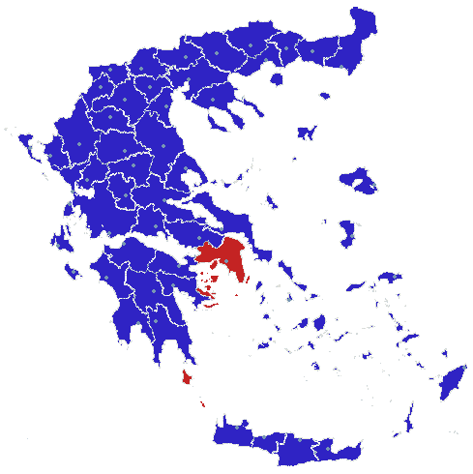
Στοιχειά που έχουν καταγραφεί αναφέρονται στις περιόδους (2012-2013 έως 2016-2017). Παραδείγματος χάρη στον νομό Αττικής ,με τον πληθυσμό να ανέρχεται στα 4 εκατ. κατοίκων και 50% στο συνολικό ΑΕΠ έχουν την έδρα τους 11 ομάδες οι οποίες είναι οι εξής :
ΟΜΑΔΕΣ ΑΤΤΙΚΗΣ
Καλλιθέα
Α.Ο. Γλυφάδας
Νέος Αχαρναικός Α.Ο.
Α.Π.Ο. Φωστήρ 2013
Α.Γ.Σ. Βύζας Μεγάρων
Αστέρας Μαγούλας
ΑΕΚ
Α.Ο. Τραχώνες Αλίμου
Απόλλων Σμύρνης
Πανελευσινιακός
Θρασύβουλος

Slide 6
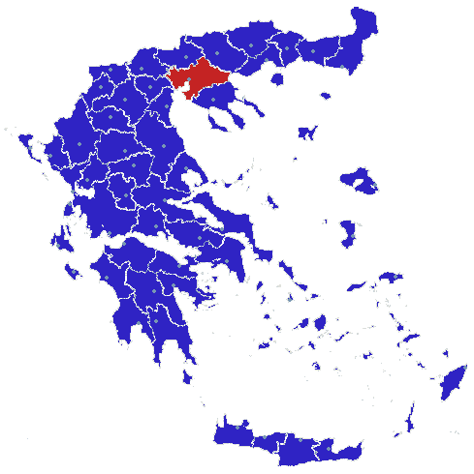
Επίσης η Θεσσαλονίκη που είναι 2^{η} στην συμμετοχή του ΑΕΠ με 14% , και πληθυσμό 1 εκατ. κατοίκους έχει 5 ομάδες οι οποίες έχουν περάσει από την Football League:
ΟΜΑΔΕΣ ΘΕΣΣΑΛΟΝΙΚΗΣ
Ηρακλής Θεσσαλονίκης
Απόλλων Καλαμαριάς
Αγροτικός Αστέρας
Άρης
Αναγέννηση Επανομής

Slide 7
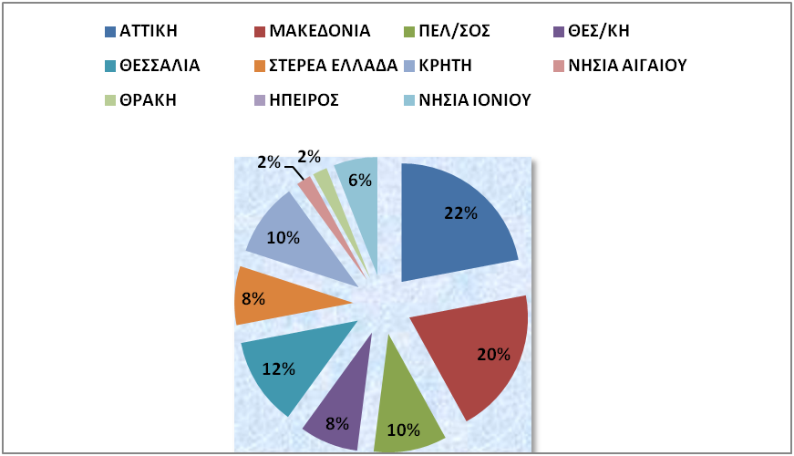
ΓΕΩΓΡΑΦΙΚΗ ΚΑΤΑΝΟΜΗ ΤΩΝ ΟΜΑΔΩΝ ΜΕ ΒΑΣΗ ΤΟΝ ΠΛΥΘΗΣΜΟ ΓΙΑ ΤΗΝ ΠΕΡΙΟΔΟ 2012-2017

Slide 8
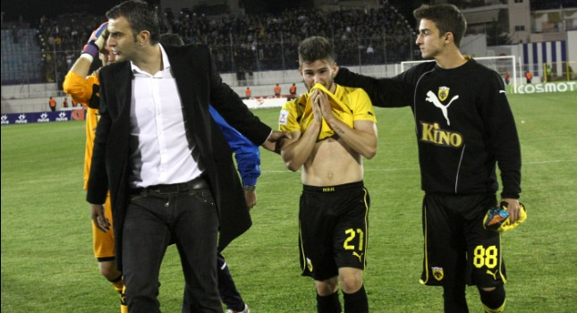
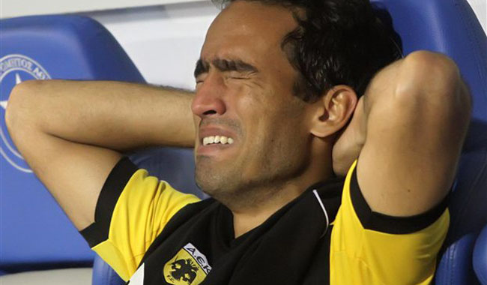
Σημαντικότερες στιγμές της περιόδου 2012-2017
Το 2013 μια από τις ιστορικότητες ομάδες της Σουπερ Λίγκα η ΑΕΚ υποβιβάστηκε στην Γ΄ Εθνική κατηγορία και ανέβηκε την επόμενη χρονιά δηλαδή το 2014 στην Β’ Εθνική κατηγορία και εν συνεχεία στην Superleague .

Slide 9
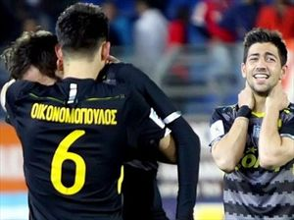
Ακόμη ο ΑΡΗΣ μια από της ιστορικότερες ομάδες της Θεσσαλονίκης ,υποβιβάστηκε στην Γ΄ Εθνική την περίοδο 2014 -2015 και ανέβηκε στην Football League την περίοδο 2016-2017 όπου και βρίσκεται για 2^{η} συνεχόμενη αγωνιστική περίοδο.

Slide 10
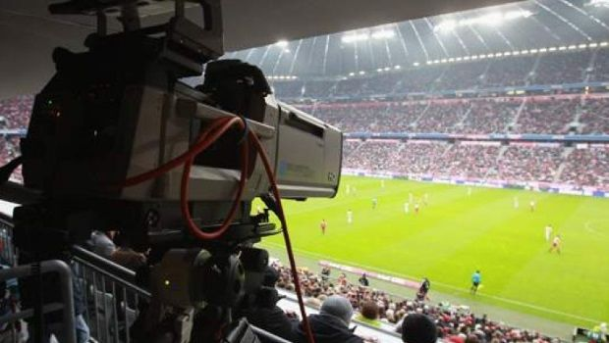
Τηλεοπτικά δικαιώματα και χορηγίες
Μέχρι την περίοδο 2016 τα τηλεοπτικά δικαιώματα τα είχε ο ΟΤΕ ενώ για για την περίοδο 2017 – 2018 η Football league θα μεταδίδεται από την ΕΡΤ.

Slide 11
Από το 2010 έως το 2016, χορηγός ήταν ο ΟΠΑΠ και το πρωτάθλημα ονομαζόταν Football League ΟΠΑΠ. Από το Φεβρουάριο έως και τον Αύγουστο του 2017, χορηγός του πρωταθλήματος είναι η Stoiximan.gr και το πρωτάθλημα είχε την ονομασία Stoiximan.gr Football League.

Slide 12
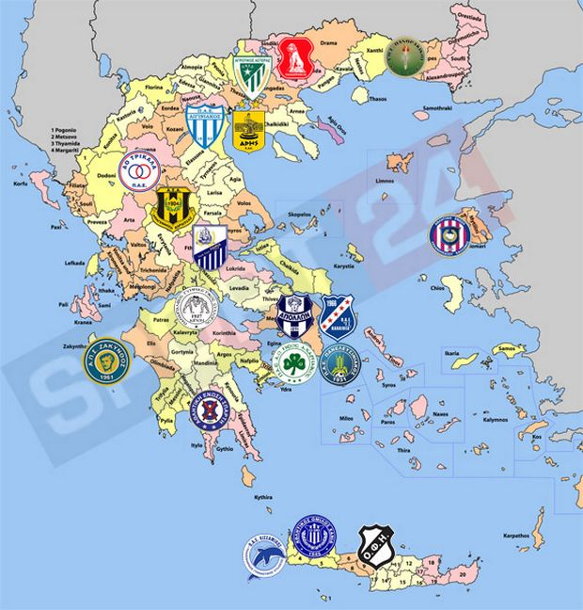
ΓΕΩΓΡΑΦΙΚΗ ΔΙΑΣΠΟΡΑ ΤΩΝ ΟΜΑΔΩΝ ΤΗΣ FOOTBALL LEAGUE ΓΙΑ ΤΗΝ ΠΕΡΙΟΔΟ 2016-2017

Slide 13
ΓΕΩΓΡΑΦΙΚΗ ΔΙΑΣΠΟΡΑ ΤΩΝ ΟΜΑΔΩΝ ΤΗΣ FOOTBALL LEAGUE ΓΙΑ ΤΗΝ ΠΕΡΙΟΔΟ 2017-2018

Slide 14
Ανάλυση σημαντικότερων ομάδων της Football League
Παρακάτω θα αναλύσουμε τις σημαντικότερες ομάδες της Football league
ΠΑΕ ΑΡΗΣ
ΠΑΕ ΟΦΗ
ΠΑΕ ΠΑΝΣΕΡΑΙΚΟΣ
ΠΑΕ ΠΑΝΑΧΑΙΚΗ
ΠΑΕ ΒΕΡΟΙΑ

Slide 15
ΠΑΕ ΑΡΗΣ
Η ΠΑΕ Άρης είναι επαγγελματικό ποδοσφαιρικό σωματείο με έδρα την πόλη της Θεσσαλονίκης. Αποτελεί τμήμα του αθλητικού συλλόγου Άρη Θεσσαλονίκης που ιδρύθηκε το 1914. Έχει κατακτήσει συνολικά τέσσερις πανελλήνιους τίτλους, τρία πρωταθλήματα και ένα κύπελλο Ελλάδας. Μεταξύ των τίτλων του είναι το πρώτο Πανελλήνιο πρωτάθλημα Ελλάδας που διοργανώθηκε από την Ελληνική Ποδοσφαιρική Ομοσπονδία (ΕΠΟ) την αγωνιστική περίοδο 1927-28.

Slide 16
Product (Προϊόν)
Όπως όλες οι ομάδες, έτσι και η ΠΑΕ Άρης, παρέχει στο φίλαθλο κοινό υπηρεσία και συγκεκριμένα θέαμα. Όχι οποιοδήποτε θέαμα αλλά ποδοσφαιρικό θέαμα. Βέβαια, υπάρχουν και επιμέρους προϊόντα που εμπορεύεται η ΠΑΕ στα καταστήματα της, τις λεγόμενες boutiques.

Slide 17
Price (Τιμολόγηση)
Παρακάτω βλέπουμε την τιμολογιακή πολιτική στα εισιτήρια διαρκείας της ΠΑΕ ΑΡΗΣ για την περίοδο 2017-18
 | ΚΑΝΟΝΙΚΗ ΤΙΜΗ | ΦΟΙΤΗΤΕΣ ΜΑΘΗΤΕΣ ΣΥΝΤΑΞΙΟΥΧΟΙ ΑΝΕΡΓΟΙ ΠΟΛΥΤΕΚΝΟΙ | ΠΕΡΣΙΝΟΙ ΚΑΤΟΧΟΙ
ΘΥΡΑ 1 | 60 | 50 | 55
ΘΥΡΑ 2 | 130 | 105 | 115
ΘΥΡΑ 3 | 60 | 50 | 55
ΘΥΡΑ 7 | 300 | 240 | 270
ΘΥΡΑ 9 | 200 | 160 | 180
VIP | 600 | 480 | 540

Slide 18
Promotion (Προώθηση)
Η ΠΑΕ ΑΡΗΣ είναι μια ομάδα που έχει πρωταγωνιστικό ρόλο στην Football League και έχει μεγάλη προβολή μέσω των αγώνων που λαμβάνει μέρος και προβάλλονται τηλεοπτικά.
Η επίσημη ιστοσελίδα της ΠΑΕ ΑΡΗΣ αποτελεί ένα από τα σημαντικότερα επικοινωνιακά όπλα μέσα από όπου ο φίλαθλος μπορεί να ενημερωθεί για τα νέα και τις εξελίξεις της ομάδας, να προμηθευτεί εισιτήριο αλλά και να αγοράσει προϊόντα της αγαπημένης του ομάδας.
Τέλος η ΠΑΕ ΑΡΗΣ μέσω της Ιστοσελίδας της , δίνει την δυνατότητα τους φίλους της να έρχονται πιο κοντά στην ομάδα και να βλέπουν όλες τις σημαντικές στιγμές, μέσω των Social Media αλλά και των καναλιών της στο Youtube.

Slide 19
Place (Διανομή)
Η ΠΑΕ ΑΡΗΣ διαθέτει αρκετά δίκτυα διανομής, στα οποία οι φίλαθλοι μπορούν να προμηθευτούν τα εισιτήρια τους και να λάβουν διάφορες πληροφορίες για τους αγώνες.
Τα εισιτήρια του μπορεί να τα προμηθευτεί είτε από το γήπεδο της ΠΑΕ , είτε από την ιστοσελίδα της ομάδας με online αγορά του εισιτηρίου.
Επίσης η ΠΑΕ ΑΡΗΣ δίνει την δυνατότητα στους φιλάθλους της να προμηθευτούν τα εισιτήρια τους ηλεκτρονικά από την υπηρεσία viva.gr
Τέλος τα προϊόντα της ομάδας μπορεί ο κάθε φίλαθλος να τα προμηθευτεί είτε από την μπουτίκ που βρίσκεται στο γήπεδο είτε από το ηλεκτρονικό κατάστημα (e-shop) της ΠΑΕ

Slide 20
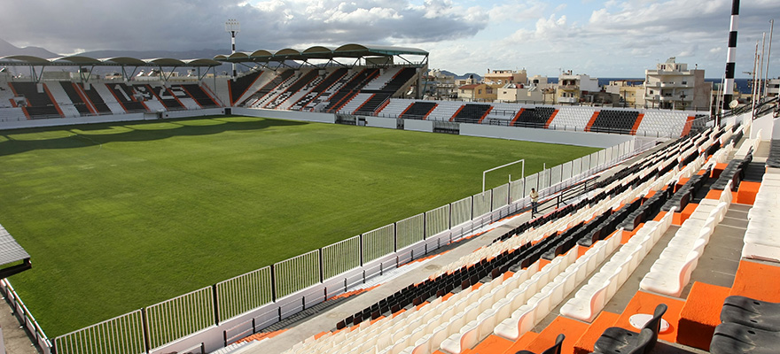
ΠΑΕ ΟΦΗ
Η ΠΑΕ ΟΦΗ 1925 είναι επαγγελματικός ποδοσφαιρικός σύλλογος με έδρα το Ηράκλειο Κρήτης
Έχει ένα κύπελλο Ελλάδος την διετία 1986-1987
Η ομάδα χρησιμοποιεί ως έδρα και διεξάγει τους εντός έδρας αγώνες της στο Γήπεδο Θεόδωρος Βαρδινογιάννης, χωρητικότητας 9.088 θεατών

Slide 22
Product (Προϊόν)
Η ΠΑΕ ΟΦΗ , παρέχει στο φίλαθλο κοινό την υπηρεσία του ποδοσφαιρικού θεάματος. Επίσης η ΠΑΕ ΟΦΗ προσφέρει την δυνατότητα στους φιλάθλους της να αγοράσουν και τα επίσημα προϊόντα της.

Slide 23
Price (Τιμολόγηση)
ΘΕΣΗ | Τιμή
Θύρα 1,4,5,6 | 70 ευρώ
Θύρα 2,3 | 180 ευρώ
Θύρα 7 | 300 ευρώ
Θύρα 8 | 250 ευρώ
Θύρα 9 κάτω | 400 ευρώ
Θύρα 9 | 500 ευρώ

Slide 24
Κάτοψη γηπέδου

Slide 25
Promotion (Προώθηση)
Η ΠΑΕ ΟΦΗ είναι μια ιστορική ομάδα που έχει πρωταγωνιστήσει παλιότερα στην πρώτη κατηγορία του Ελληνικού επαγγελματικού ποδοσφαίρου την σημερινή Superleague και έχει μεγάλη προβολή μέσω των αγώνων που προβάλλονται τηλεοπτικά.
Η επίσημη ιστοσελίδα της ΠΑΕ ΟΦΗ αποτελεί ένα από τα σημαντικότερα επικοινωνιακά όπλα μέσα από όπου ο φίλαθλος μπορεί να ενημερωθεί για τα νέα και τις εξελίξεις της ομάδας.

Slide 26
Place (Διανομή)
Η ΠΑΕ διαθέτει αρκετά δίκτυα διανομής, στα οποία οι φίλαθλοι μπορούν να προμηθευτούν τα εισιτήρια τους, είτε τα προϊόντα της ομάδας.
Από τα γραφεία της ΠΑΕ αλλά και ηλεκτρονικά μπορούν οι φίλαθλοι να αγοράσουν τα εισιτήρια τους ενώ από την μπουτίκ της ομάδας αλλά και το ηλεκτρονικό κατάστημα μπορεί κάποιος να προμηθευτεί με επίσημα προϊόντα της αγαπημένης του ομάδας.

Slide 27
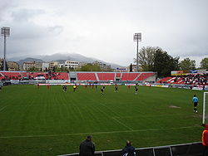
ΠΑΕ ΠΑΝΣΕΡΑΙΚΟΣ
Το ποδοσφαιρικό τμήμα του Μ.Γ.Σ. Πανσσεραϊκού αποτελεί ποδοσφαιρικό σωματείο με έδρα τις Σέρρες. Ο Πανσερραϊκός ιδρύθηκε στις 31 Μαΐου 1964. Την περίοδο 2015-16, έπειτα από δύο περιόδους στη Γ΄ Εθνική κατηγορία, η ομάδα μετέχει στη Β΄ Εθνική κατηγορία (Football League), με την επωνυμία «ΠΑΕ Πανσερραϊκός 1964». Για την αγωνιστική περίοδο 2016-2017 της Football League η ομάδα τερμάτισε στην 8^{η} θέση του πρωταθλήματος.
Έδρα του Πανσερραϊκού είναι το Δημοτικό Στάδιο Σερρών, χωρητικότητας 9.500 θεατών.

Slide 29
Τιμολογιακή πολιτική εισιτηρίων διαρκείας για την περίοδο 2017-18
ΘΕΣΗ | ΤΙΜΗ
GOLD | 1000€
VIP Δερμάτινα | 250€
VIP Πλαστικά | 180€
ΘΥΡΕΣ2&4 | 120€
ΘΥΡΑ1 | 80€
Γυναίκες, ΑΜΕΑ, Άνεργοι | 60€
Φίλαθλοι κάτω των 17 ετών | Δωρεάν

Slide 30
ΠΑΕ ΠΑΝΑΧΑΙΚΗ
Η ΠΑΕ Παναχαϊκή 1891 είναι ελληνικό ποδοσφαιρικό σωματείο που εδρεύει στην πόλη της Πάτρας. Συστάθηκε ως ποδοσφαιρικό τμήμα της Παναχαϊκής Γυμναστικής Ένωσης (Π.Γ.Ε.) το 1899, οκτώ χρόνια έπειτα από την ίδρυση του αθλητικού συλλόγου.
Το 2016 15 επιχειρηματίες της πόλης δημιουργούν την «Παναχαϊκή Συμμαχία» με σκοπό να αναλάβουν τα ηνία της ομάδος και ξεκινούν προσπάθειες για την εκκαθάριση των χρεών της από προηγούμενες διοικήσεις της ομάδας. Τη θέση του τεχνικού διευθυντή αναλαμβάνει ο Κώστας Κατσουράνης, ο οποίος αναλαμβάνει εξ' ολοκλήρου τη οργάνωση του ποδοσφαιρικού τμήματος.
Φυσική έδρα της πατραϊκής ομάδας είναι το Στάδιο Παναχαϊκής, χωρητικότητας 11.321 θέσεων

Slide 31
Product (Προϊόν)
Η ΠΑΕ ΠΑΝΑΧΑΙΚΗ επέστρεψε στις επαγγελματικές κατηγορίες ύστερα από αρκετά χρόνια απουσίας. Ο σύλλογος της Αχαΐας παρέχει στο φίλαθλο κοινό την υπηρεσία του αθλητικού θεάματος.

Slide 32
Τιμολογιακή πολιτική εισιτηρίων Διαρκείας 2017-18

Slide 33
Place (Διανομή)
Οι φίλαθλοι της Παναχαϊκής μπορούν να προμηθευτούν τα εισιτήρια τους από τα γραφεία της ΠΑΕ αλλά και ηλεκτρονικά μέσω της υπηρεσίας ticketmaster.gr

Slide 34
Promotion (Προώθηση)
Η ΠΑΕ ΠΑΝΑΧΑΙΚΗ έχει ένα από τα δυνατότερα Brand Name στο χώρο του επαγγελματικού ποδοσφαίρου αφού είναι από τις ομάδες που έχει τις περισσότερες συμμετοχές στην Α΄ κατηγορία.
Μεγάλη προβολή έχει μέσα από τις ζωντανές τηλεοπτικές αναμεταδώσεις των αγώνων της.
Επίσης έχει τη δική της επίσημη ιστοσελίδα όπως επίσης και Social media και New media από όπου ενημερώνει τους φίλους της ομάδας για όλες τις εξελίξεις.

Slide 35
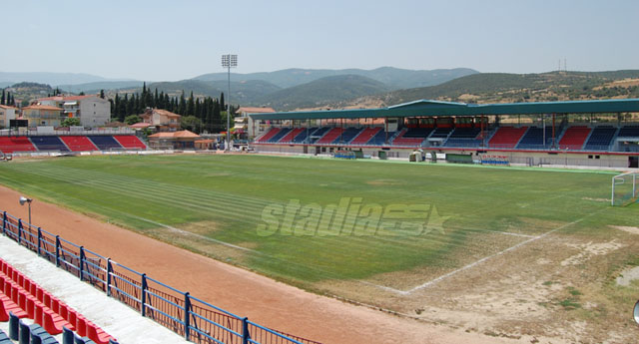
ΠΑΕ ΒΕΡΟΙΑ
Ο Γ.Α.Σ. Βέροια είναι ποδοσφαιρικό σωματείο της ομώνυμης πόλης Βέροιας. Ιδρύθηκε το 1960 μετά από συγχώνευση των τοπικών ομάδων Βέρμιο και Ερμής.
Από την ίδρυσή της, η Βέροια έχει κερδίσει την άνοδο στην Α΄ Εθνική 7 φορές
Έδρα της είναι το Δημοτικό Στάδιο Βέροιας χωρητικότητας 7.000 θέσεων.

Slide 36
Product (Προϊόν)
Το βασικό προϊόν που προσφέρει στο κοινό της η ΠΑΕ Βέροια είναι φυσικά το αθλητικό ποδοσφαιρικό της θέαμα.

Slide 37
Τιμολογιακή πολιτική των εισιτηρίων διαρκείας για την περίοδο 2017-18
ΘΥΡΑ 2 | 60 €
ΘΥΡΑ 3-VIP | 200 €

Slide 38
Place (Διανομή)
Οι φίλαθλοι της Βέροιας μπορούν να αγοράσουν τα εισιτήρια τους από τα γραφεία της ΠΑΕ.

Slide 39
Promotion (Προώθηση)
Η ΠΑΕ ΒΕΡΟΙΑ είναι μια από τις σημαντικότερες επαρχιακές ομάδες που συμμετέχουν στις επαγγελματικές κατηγορίες του Ελληνικού πρωταθλήματος. Έχει αρκετές συμμετοχές στα πρωτάθλημα της Superleague αλλά και το πρωτάθλημα της football league.
Η προβολή της γίνεται κατά κύριο λόγο μέσα από τις ζωντανές τηλεοπτικές μεταδώσεις στους αγώνες της.
Επίσης η ΠΑΕ ΒΕΡΟΙΑ δίνει σημαντική βάση και στα social media Facebook , twitter & Youtube Channel από όπου ενημερώνει τους φιλάθλους της για όλα τα νέα του συλλόγου.

Slide 40
Football league

Slide 41
Ευχαριστώ για την προσοχή σας

